Slide 1
Пользователи и варианты использования результатов оценки
Учебный курс
«Национальные экзамены и мониторинги учебных достижений: интерпретация и представление результатов для различных групп пользователей»
14-17 мая 2013 года, г. Москва
СЕССИЯ 3
И.А. Вальдман
директор Российского Тренингового центра ИУО РАО

Slide 2
КЛЮЧЕВОЙ ВОПРОС Каким образом обеспечить максимальное использование результатов оценки учебных достижений всеми заинтересованными сторонами?
rtc.imerae@gmail.com
WWW.RTC-EDU.RU

Slide 3
ПРИЗНАНИЕ РЕЗУЛЬТАТОВ ОЦЕНКИ
Умение проводить взвешенную информационную политику, интерпретировать результаты оценки качества образования и доводить их до представителей заинтересованных сторон является неотъемлемой частью любой программы оценки учебных достижений.
От этого зависит её успех или неудача.

Slide 4
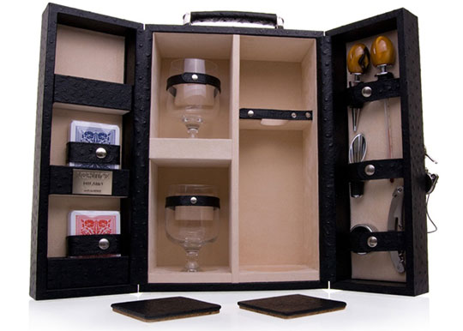
Ключевые элементы информирования
Обеспечение максимального влияния результатов оценки на образовательную политику зависит от трёх ключевых составляющих «джентльменского набора», которым должна обладать квалифицированная исследовательская команда.
Знание пользователей результатов программ оценки и их информационных потребностей.
Наличие информационных продуктов и услуг, способных удовлетворить существующие информационные потребности.
Понимание, какими способами следует доводить информацию до пользователей.

Slide 5
Техническая квалификация групп пользователей информации
опытные пользователи высокой квалификации, которые способны проводить начальный многоуровневый и многовариативный статистический анализ;
пользователи средней квалификации, которые способны проводить начальный сравнительный и описательный анализ;
пользователи с базовой квалификацией, которые обладают начальными знаниями в области анализа результатов и используют данные из опубликованных отчётов для создания новых информационных продуктов;
обычные пользователи, не имеющие специальной подготовки, которые используют выводы и заключения, извлечённые из опубликованных источников;
неподготовленные пользователи, которые используют только стилизованные факты, извлечённые из опубликованных источников.
А
В
С

Slide 6
Пользователи и их техническая компетентность
С
Ученики
Профессиональные союзы
В
С
Родители
Общественные лидеры
С
С
Учителя
Представители системы подготовки и ПК учителей
В
С
Граждане
С
Государственные деятели
Администраторы и
управленцы
В
С
СМИ
Исследователи
А

Slide 7
Основные пользователи результатов ЭКЗАМЕНОВ МОНИТОРИНГОВ
Ученики
Администраторы и
управленцы
Родители
Государственные деятели
Учителя
Учителя
Администрация школ
…
Представители системы подготовки и ПК учителей
СМИ
…

Slide 8
ИНФОРМАЦИОННЫЕ ПОТРЕБНОСТИ ОСНОВНЫХ ГРУПП ПОЛЬЗОВАТЕЛЕЙ
Учащиеся нуждаются в информации, отражающей их личный прогресс, учебные достижения и неудачи.
Учителя нуждаются в информации, чтобы судить о прогрессе конкретных учащихся и корректировать процесс обучения.
Родители нуждаются в информации, чтобы следить за прогрессом собственных детей, решать, необходимо ли вмешиваться в деятельность школы или в процесс обучения своего ребёнка.

Slide 9
ИНФОРМАЦИОННЫЕ ПОТРЕБНОСТИ ОСНОВНЫХ ГРУПП ПОЛЬЗОВАТЕЛЕЙ
Представители общественности нуждаются в информации, чтобы судить, обеспечивает ли образовательная система достижение значимых для них социальных, образовательных и экономических целей.
Профессиональные союзы, представляющие коллективные интересы учителей и руководителей образовательных учреждений, нуждаются в информации для защиты интересов своих членов.

Slide 10
ИНФОРМАЦИОННЫЕ ПОТРЕБНОСТИ ОСНОВНЫХ ГРУПП ПОЛЬЗОВАТЕЛЕЙ
Администраторы и управленцы нуждаются в информации о достижениях учащихся для корректировки учебного плана, для определения целей подготовки учителей, разработки программ изменений в образовательных учреждениях или их объединениях, демонстрации достижений родителям, вышестоящему начальству и аргументирования необходимости выделения дополнительных ресурсов.

Slide 11
ИНФОРМАЦИОННЫЕ ПОТРЕБНОСТИ ОСНОВНЫХ ГРУПП ПОЛЬЗОВАТЕЛЕЙ
Исследователи заинтересованы в получении первичных данных о результатах оценки для проведения исследований.
Общественные лидеры нуждаются в информации, чтобы оценить, производит ли школьная система результаты, необходимые обществу.
СМИ заинтересованы в получении актуальной информации, значимой для общества и его отдельных групп.

Slide 12
СТОРОННИКИ И ОППОНЕНТЫ
Категории пользователей по предпочениям:
являются сторонниками (твёрдо уверены в пользе данных оценки или верят в полезность данных оценки);
держат нейтралитет или пока сомневаются относительно пользы данных оценки;
находятся в активной оппозиции и не верят в пользу данных оценки.

Slide 13
В ЧЁМ СТРАТЕГИЯ?
Исследовательская команда, проводящая оценку, должна преследовать следующие цели:
сохранять доверие тех пользователей, кто изначально поддерживает проведение программы оценки;
завоёвывать поддержку дополнительных пользователей, кто может занимать нейтральную позицию или быть в умеренной оппозиции;
обращаться к интересам явных оппонентов, используя сбалансированные и нейтральные способы во всех публикациях и анализах, связанных с оценкой.

Slide 14
НАПРАВЛЕНИЯ ИСПОЛЬЗОВАНИЯ РЕЗУЛЬТАТОВ
Принятий решений о поддержке конкретных учащихся.
для корректировки образовательного процесса (определение проблем в обучении и мер по их преодолению для отдельных школьников);
для выявления уровня достигнутой квалификации (освоил образовательную программу или нет).

Slide 15
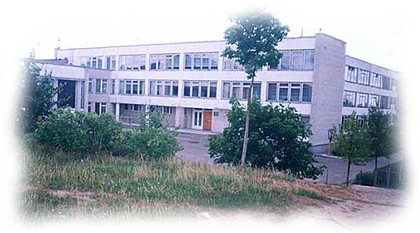
НАПРАВЛЕНИЯ ИСПОЛЬЗОВАНИЯ РЕЗУЛЬТАТОВ
Принятий решений на разных
уровнях системы образования.
Оценка деятельности ОУ. 1) Аккредитация ОУ и иные внешние оценочные процедуры; 2) Проектирование шага развития ОУ.
Оценка образовательных систем. 1) Осуществления процедур контроля за работой системы образования ; 2) разработки образовательной политики и программ действий на разных уровнях образования.

Slide 16
ЗАДАНИЕ 1. Пользователи и варианты использования
Командам дается 30 минут на то, чтобы подготовить список пользователей данных оценки.
Команда заполнят таблицу со следующей информацией:
потенциальные пользователей данной программы оценки;
уровень технической квалификации в использовании результатов;
предрасположенность к данным оценивания;
значимость пользователей по 10-ти бальной шкале;
варианты использования результатов каждым пользователем.
Каждой команде дается 15 минут на презентацию

Slide 17
СПАСИБО ЗА ВНИМАНИЕ!
iavaldman@gmail.com
rtc.imerae@gmail.com
WWW.RTC-EDU.RU

